Slide 1
Sonder-ERFA Marketing & Liquidität
Online Erfa, 25.04.2022
Herzlich willkommen!

Slide 2
Aktuelle Situation
Erhöhtes Risiko von Liquiditätsengpässen
Lieferengpässe bei Lieferanten, Elektrogeräte-Industrie
Montagen verzögern sich aufgrund der Lieferengpässe im Küchenstudio.
Montagen verschieben sich (Endkunde verschiebt Montage).
Gewerke Haus- & Wohnungsbau geraten in Verzug.
Lagerbestände im Küchenstudio vergrößern sich.
Überlappung von Lieferantenrechnungen und Zahlungseingängen.
Kosten werden nicht 1 zu 1 an Endkunden weitergegeben.
Zusätzliche Montagekosten durch Mehrfach- & Nachmontagen.
Steuernachzahlungen werden fällig Rückzahlung von staatlichen Fördermaßnahmen (Corona Hilfen, Steuerstundungen) werden geprüft / werden fällig
Häufigere Krankheitsfälle (Covid)
Rückzahlungen von amortisierter oder valutierter Ausstellungsware.
Nachfrage sinkt. (Angebote, Katalog- & Beratungsanfragen)
Auch wenn sich Ihr operatives Geschäft wie gewünscht entwickelt, können Sie in Liquiditätsschwierigkeiten geraten. Hohe Vorfinanzierungen bei Aufträgen, lange Forderungslaufzeiten (also die Bezahlung der Rechnung durch den Kunden) oder Zahlungsausfälle sind Gründe für Liquiditätsprobleme. Folgende Hinweise können helfen solche Probleme zu verringern

Slide 3
Möglichkeiten der Liquiditäts-Sicherung:
Aktuell nicht notwendige Investitionen aufschieben.
Anzahlungen erhöhen. 50% Anzahlung, 40% eine Woche vor Montagetermin, auch wenn der Kunde den Termin verschieben sollte, 10 % bei Fertigstellung. Dies sollte auch in den AGB vermerkt werden.
Lagerkosten mit dem Kunden vereinbaren, wenn sich der Termin seitens des Kunden verzögert.
Dem Kunden möglichst verfügbare Elektrogeräte schmackhaft machen und die Lieferengpässe bereits im Verkaufsgespräch mitteilen, um mit dem Kunden im Nachgang den Wechsel auf ein anderes E-Gerät vorzubereiten.
Kreativ auf alternative Küche&Co Lieferanten ausweichen, wenn diese schneller liefern können. Auch wenn diese üblicherweise nicht präferiert oder gar nicht verkauft werden.
Elektrogeräte möglichst frühzeitig bestellen, wenn genügend Liquidität vorhanden ist.
Mit der gesamten Verkaufsmannschaft einheitliche E Geräte festlegen, damit die Geräte ggf. auf andere Kommissionen verschiebbar bleiben. Verringert das Risiko !
Nur Wunsch-Liefertermine des Endkunden annehmen. Konkrete Liefertermine erst mit der Lieferung bestätigen.
Keine fixen Liefertermine festlegen.
Getrennte Lieferung auf Wunsch des Kunden, nur gegen Extra-Kosten anbieten.
Klauseln wegen unverschuldetem Lieferverzug in die AGB einbauen (adäquat zu den Lieferanten AGB).
Rechtzeitig Kreditlinien sichern und ggfs. Kontokorrent-Höhe anpassen,
Rücklagen bilden.
Online- & POS Marketingmaßnahmen durchführen um die Nachfrage zu erhöhen.
Notes:
Schreiben Sie Rechnung zeitnah zur Leistungserstellung. Durch die Einräumung von Skonto können Sie einen Zahlungsanreiz setzen.
Betreiben Sie ein gutes Forderungsmanagement - führen Sie Buch darüber, wer Ihnen noch Geld schuldet, wann die Rechnung geschrieben wurde, wie lange die Zahlung schon überfällig ist. Schreiben Sie Mahnung und telefonieren Sie hinterher. Im Notfall greifen Sie auch zu weiteren rechtlichen Maßnahmen.
Versuchen Sie Abschlagszahlungen zu vereinbaren, so dass erste Zahlungen bereits mit Vertragsschluss zu leisten sind und dann Meilen-steinzahlungen stattfinden.
Vermeiden Sie Abhängigkeiten von wenigen Kunden, dies reduziert das Risiko des Zahlungsausfalls.
Prüfen Sie ob Factoring für Sie infrage kommt. Beim Factoring verkaufen Sie Ihre Forderungen gegen einen Abschlag weiter an ein anderes Unternehmen. Dies verschafft Ihnen Liquidität. Jedoch verringern sich Ihre Einnahmen.
Bei Großaufträgen können Sie sich über Ihre Kunden im Unternehmensregister erkundigen und zumindest eine Bilanz einsehen. Dies hilft bei der Beurteilung der finanziellen Situation des Abnehmers.
´Downloadbare AGB
§3 Absatz 2 Preise
AGB-PapierHier finden Sie die AGB der Küche&Co GmbH für den Küchenverkauf, die ausschließlich in den eigenen Studios der Zentrale zum Einsatz kommen. Das AGB-Papier wird nur für die eigenen Studios im Mediashop vorgehalten, damit diese es hier bestellen können. Wir übernehmen keinerlei Haftung bei dem Einsatz durch Dritte.
Wir empfehlen jedem Franchise-Partner dringend, sich eigene AGB von einem Rechtsberater erstellen zu lassen. Sie können sich bei der Erstellung eigener AGB thematisch an unseren AGB orientieren.
Wählen Sie aus ob Sie das Werbemittel gedruckt oder zum
zum Download bestellen möchten. Bei der Variante zum Download, müssen Sie sich
selbst um den Druck kümmern.

Slide 4
Sonder-ERFA Marketing & Liquidität
Online Erfa, 25.04.2022

Slide 5
Aktuelles Marktgeschehen
Online-ERFA 25.04.2022 l Frederik Winkel

Slide 6
Was wir heute besprechen möchten
Agenda
Was wir aus den Studios hören.
Was wir aus den Nachrichten hören.
Was wir in unseren Zahlen sehen.
Was wir prognostizieren.
Was wir empfehlen.

Slide 7
Aktuelle Situation
Was wir aus den Studios hören
Hohe Auslastung bei Beratung
Aufgrund hoher Auslastung in einzelnen Studios z.T.
Beratung in Rechnung gestellt
Nur Termine, Einschränkung allg. Öffnungszeiten
Keine Vor-Ort-Beratung beim Kunden mehr
Videochat-Beratung nicht mehr angeboten
Knappe Montagekapazitäten
Hoher Vorlauf (u.a. wegen Lieferengpässen)
Sehr gute Umsätze

Slide 8
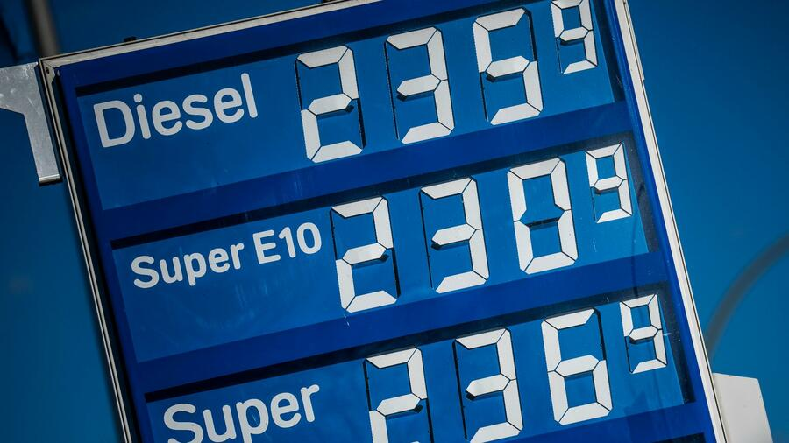
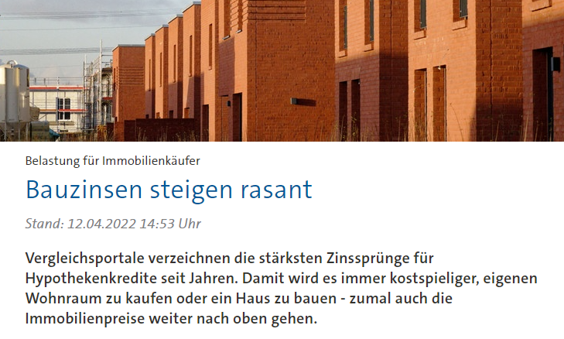
Aktuelle Situation
Was wir aus den Nachrichten hören
Steigende Rohstoffpreise
Steigende Inflation
Steigende Bauzinsen
Zusätzliche Störungen der Lieferketten
Verunsicherung & Ängste
Konsumneigung sinkt

Slide 9
Aktuelle Situation
Was wir in unseren Zahlen sehen
Leichter Rückgang von Beratungsanfragen auf Monatsebene im Vergleich zu 2021 und 2020.

Slide 10
Künftige Herausforderung
Was wir prognostizieren
Rückgang der Nachfrage nach Küchen
Verstärkter Wettbewerb um Kunden bzw. Leads
Ohne verstärkte Maßnahmen, zeitversetzt auch Rückgänge bei Aufträgen und Umsätzen
Bei weiter steigendem EK, wird der Wettbewerb nicht primär über den Preis geführt, sondern über Werbebudgets und Services
Lieferschwierigkeiten werden anhalten
Weitere Preissteigerungen bei Herstellern wahrscheinlich

Slide 11
Künftige Herausforderung
Was wir empfehlen
Keine zu große Lücke in der Kette BA/Angebot/ Auftrag/Umsatz entstehen lassen
Ggf. in den letzten Jahren reduzierte Services wieder aktiv anbieten
Liquiditätsrelevante und aus guten Vorjahren begründete Themen wie Steuervorauszahlungen, Beiträge Krankenversicherung, Rückzahlung Förderkredite mit dem Steuerberater im Blick behalten und aktiv gestalten
Kaufvertragsinhalte, speziell für weit in der Zukunft liegende Liefertermine, ggf. mit Blick auf Preissteigerungen prüfen

Slide 12
Offene Runde
Fragen? Anmerkungen? Erfahrungen?
? !

Slide 13
Bleiben Sie gesund & bis bald!

